Slide 1
СЛОВАРЬ В КАРТИНКАХ (А-И)
БОУ Г.Омска «СОШ №31 с УИОП»
Лазаревич Ирина Геннадьевна

Slide 2
Инструкция к заданию: 1.Внимательно посмотри на картинку. 2.Произнеси «про себя» название предмета. 3.Напиши в тетради название предмета. 4.Поставь ударение. 5.Подчеркни букву, которую надо запомнить.

Slide 3
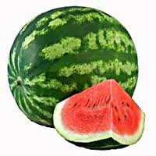
_ _ _ _ _
СЛОВАРЬ В КАРТИНКАХ
А

Slide 4
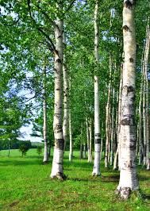
_ _ _ _ _ _
СЛОВАРЬ В КАРТИНКАХ
Б

Slide 5
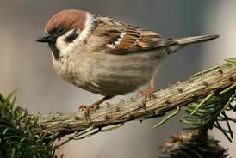
_ _ _ _ _ _ _
СЛОВАРЬ В КАРТИНКАХ
В

Slide 6
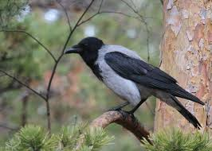
СЛОВАРЬ В КАРТИНКАХ
В
_ _ _ _ _ _

Slide 7
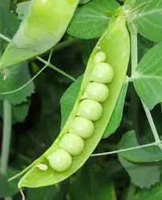
СЛОВАРЬ В КАРТИНКАХ
Г
_ _ _ _ _

Slide 8
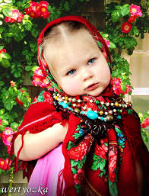
СЛОВАРЬ В КАРТИНКАХ
Д
_ _ _ _ _ _ _

Slide 9
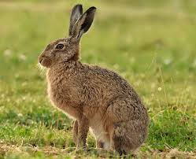
СЛОВАРЬ В КАРТИНКАХ
З
_ _ _ _

Slide 10
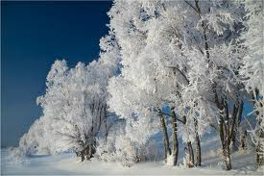
СЛОВАРЬ В КАРТИНКАХ
И
_ _ _ _

Slide 11
ПРОВЕРЬ СЕБЯ !
АРБУЗ ГОРОХ
БЕРЁЗА ДЕВОЧКА
ВОРОБЕЙ ЗАЯЦ
ВОРОНА ИНЕЙ

Slide 12
В работе использованы ресурсы:
Арбуз
https://encrypted-tbn2.gstatic.com/images?q=tbn:ANd9GcR1Huh-pTeYtyi5Km17RsW44To5Eg-XE9gccW_smd_aPYODjD7p
Воробей
https://encrypted-tbn3.gstatic.com/images?q=tbn:ANd9GcSMt0a4TNLRFFzasZawsoXDIuGVcxcnDcgD2fMBr2VyIV6lnbtK
Горошина
https://encrypted-tbn3.gstatic.com/images?q=tbn:ANd9GcS_PLlMbg83QONOwl6HQ-wPzVH0Zr6k7gREJSuVsPFlVpDYn5b0BA
Береза
https://encrypted-tbn1.gstatic.com/images?q=tbn:ANd9GcQrfwCQYIRL42vS10edblk7PpHbMulwkPyAJWXfylaISqFbiwBL
Девочка
https://encrypted-tbn2.gstatic.com/images?q=tbn:ANd9GcQ_ZxQhbL_bIKt-KwvzPHNEgtL3FDeRPl-Vnyci5LwXwkAc8DBUiw
Заяц
https://encrypted-tbn3.gstatic.com/images?q=tbn:ANd9GcR7VcETul4bRw7uBttqgpvBFti3BaN2ABBRbSTpemrwsqn1aJSDeQ
Иней
https://encrypted-tbn0.gstatic.com/images?q=tbn:ANd9GcQi_4SmD2eN5HmXjDSOyI8-gBGw4uN0cTF0wW7r2irEbNJf751Rvg
Ворона
https://encrypted-tbn3.gstatic.com/images?q=tbn:ANd9GcSLmMsN3xKujLpcxyS0BxXXMx9Dmp15Nq4uFJ_1ImdwoVDEWwo

